Slide 1
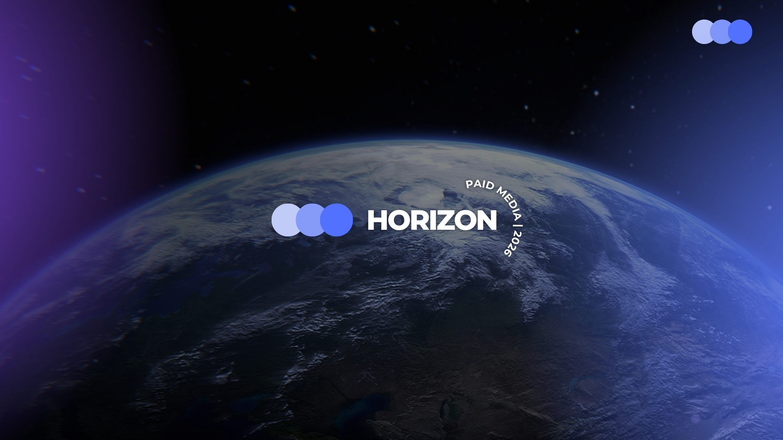
FILLMED
Benchmark injectables · France
01 janvier au 12 octobre 2026
Notes:
Benchmark laboratoire : VIVACY, IBSA France, Croma France, Teoxane et Galderma. Sources Meta Ad Library et Trendtrack. Aucun chiffre du reporting de septembre réutilisé. Illustration extraite du PDF demandé.

Slide 2

L’activité est bien réelle.
Le volume dépend de la période, des pages et du niveau de déduplication.
138
73
111
13
annonces documentées
créas regroupées
ads lancées en 2026
ads actives au 13/10
Laboratoires uniquement. Cosmétiques, praticiens et revendeurs exclus.
Médias et versions dédupliqués dans le corpus accessible.
27 annonces démarrées avant 2026 ont continué à diffuser en 2026.
4 créas actives, concentrées chez Teoxane et Galderma.
L’analyse annuelle et les pages internationales changent nettement la lecture du marché.
Sources : Meta Ad Library France 2026 ; scans Trendtrack du 13/10/2026.
Notes:
Meta Ad Library France 2026 ; scans Trendtrack du 13/10/2026.
Période : 01/01/2026 au 12/10/2026. Statut actif au 13/10/2026.
Modèle visuel : PDF FILLMED x Horizon fourni par Arthur, textes reconstruits en objets natifs.
L’analyse annuelle et les pages internationales changent nettement la lecture du marché.

Slide 3
Un périmètre France.
Produits injectables et laboratoires : le point de départ du benchmark.
Concurrents demandés
Extension par thématique
Profhilo / IBSA
Rejuran / VIVACY
Catégorie injectable PDRN / PN
Teoxane : HA, skinbooster, babyGLOW
Galderma : Restylane, Skinboosters, Sculptra
Croma : catégorie PN
PN et PDRN ne sont pas des produits interchangeables. Rejuran est identifié comme une gamme PN dans le corpus.
La comparaison porte sur les comptes des laboratoires, même lorsque des médecins apparaissent dans les créas.
Une page internationale peut diffuser en France. Le pays du siège ne définit pas le marché publicitaire.
Sources : Meta : pages 183768048901952, 108098838505960, 800741473460549, 278737048827730, 104200139296824, 107039091912704.
Notes:
Meta : pages 183768048901952, 108098838505960, 800741473460549, 278737048827730, 104200139296824, 107039091912704.
Période : 01/01/2026 au 12/10/2026. Statut actif au 13/10/2026.
Modèle visuel : PDF FILLMED x Horizon fourni par Arthur, textes reconstruits en objets natifs.
Une page internationale peut diffuser en France. Le pays du siège ne définit pas le marché publicitaire.

Slide 4
Le benchmark des laboratoires.
Diffusion observée en France depuis janvier 2026 ; statut au 13 octobre.
Laboratoire | Ads | Créas | Nouv. créas¹ | Ads lancées | Ads actives | Créas actives
VIVACY | 75 | 49 | 41 | 53 | 0 | 0
Teoxane global + FR | 47 | 8 | 6 | 42 | 12 | 3
Galderma | 16 | 16 | 16 | 16 | 1 | 1
IBSA France / Profhilo | 0 observée | 0 | 0 | 0 | 0 | 0
Croma France / PN | 0 observée | 0 | 0 | 0 | 0 | 0
VIVACY produit le corpus le plus varié. Teoxane concentre davantage de versions sur quelques créas.
Sources : Meta Ad Library ; regroupements de médias du corpus. ¹ Première diffusion observée dans le corpus, sans preuve de nouvelle production.
Notes:
Meta Ad Library ; regroupements de médias du corpus. ¹ Première diffusion observée dans le corpus, sans preuve de nouvelle production.
Période : 01/01/2026 au 12/10/2026. Statut actif au 13/10/2026.
Modèle visuel : PDF FILLMED x Horizon fourni par Arthur, textes reconstruits en objets natifs.
VIVACY produit le corpus le plus varié. Teoxane concentre davantage de versions sur quelques créas.
IBSA : page identifiée, rattachement complet des comptes non certifié. Croma : page France officielle. Zéro observé sur la page contrôlée, pas preuve de zéro publicité du groupe. Teoxane FR : 18 IDs, compteur approximatif ≈19.

Slide 5
La vidéo porte l’explication.
Le rythme de lancement des annonces ne correspond pas au rythme de production des visuels.
50
créas vidéo
17
carousels
6
images statiques
Les lancements sont concentrés en janvier, mars et juillet dans le corpus documenté.
Sources : Dates de diffusion Meta ; formats des créas récupérées. Octobre arrêté au 12/10.
Notes:
Dates de diffusion Meta ; formats des créas récupérées. Octobre arrêté au 12/10.
Période : 01/01/2026 au 12/10/2026. Statut actif au 13/10/2026.
Modèle visuel : PDF FILLMED x Horizon fourni par Arthur, textes reconstruits en objets natifs.
Les lancements sont concentrés en janvier, mars et juillet dans le corpus documenté.

Slide 6
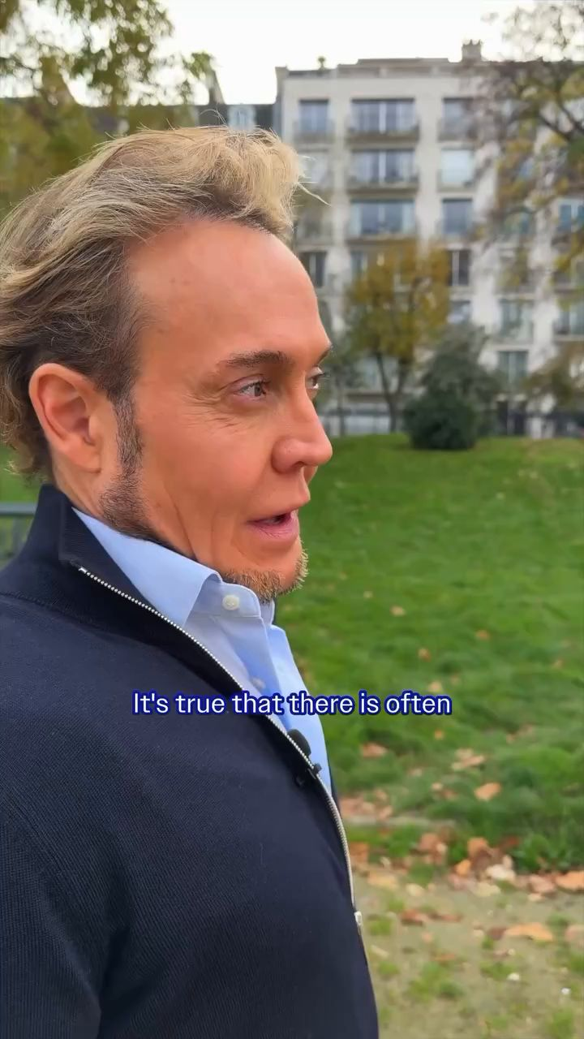
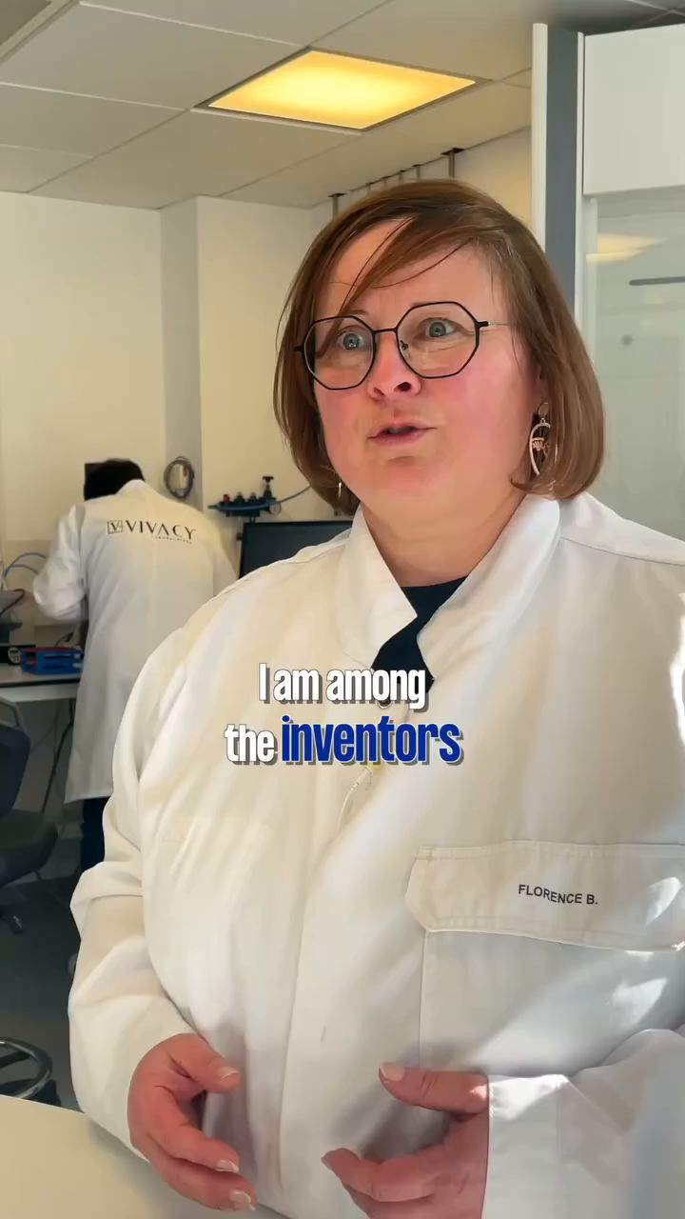
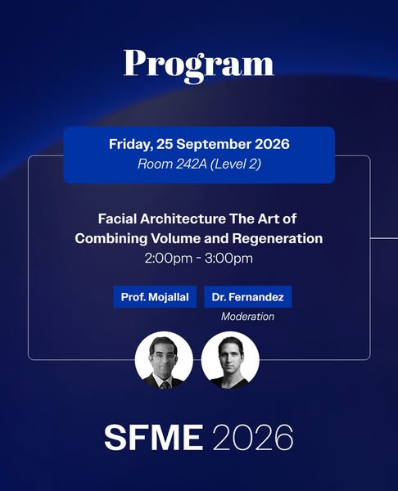
VIVACY : une prise de parole experte.
Comparer, expliquer et donner un visage au savoir-faire du laboratoire.
Comparer les mécanismes
Humaniser la science
Activer le temps médical
HA et biostimulateurs : le choix clinique expliqué par un médecin.
Une inventrice explique le sens et l’intérêt d’un brevet.
Sessions SFME, intervenants et programme : une invitation concrète.
Le médecin et la R&D servent de preuve. Le laboratoire garde la maîtrise du compte publicitaire.
Sources : Meta IDs 1032224282977496, 1442592787439115, 2539933329849157 ; médias Trendtrack / Meta.
Notes:
Meta IDs 1032224282977496, 1442592787439115, 2539933329849157 ; médias Trendtrack / Meta.
Période : 01/01/2026 au 12/10/2026. Statut actif au 13/10/2026.
Modèle visuel : PDF FILLMED x Horizon fourni par Arthur, textes reconstruits en objets natifs.
Le médecin et la R&D servent de preuve. Le laboratoire garde la maîtrise du compte publicitaire.
Annonce : https://www.facebook.com/ads/library/?id=1032224282977496
Média : https://medias.trendtrack.io/facebook/video/43080274b78f8c3c2174f981ef549f7d96a88645b1a6d2d41c6fc65534ed344d.mp4
Annonce : https://www.facebook.com/ads/library/?id=1442592787439115
Média : https://medias.trendtrack.io/facebook/video/0683c5182688c138400722c019ae401626bbe45957a1e159c101f5eb2ab00994.mp4
Annonce : https://www.facebook.com/ads/library/?id=2539933329849157
Média : https://scontent-cdg4-3.xx.fbcdn.net/v/t39.35426-6/815018796_1617484793241924_6203866453449202657_n.jpg?stp=dst-jpg_s600x600_tt6&_nc_cat=111&ccb=1-7&_nc_sid=c53f8f&_nc_ohc=IjWDSUI66L8Q7kNvwFwIUfO&_nc_oc=Adqe4xdGgSh5Re86o57G7tQ4j6Wh7pwjlhWayGyWetT9usawo5HqBtDmpmgFeXXNX0uCq_ShO1XrPFD0THXpnwTC&_nc_zt=14&_nc_ht=scontent-cdg4-3.xx&_nc_gid=lEb19waUIEP8EDYkVJ4hoQ&_nc_ss=7b2a8&oh=00_AQMGbAgf85wJ-3DxFrg85wGv2TMPxd14gxoGzknQGVqhOA&oe=6AD42C8F

Slide 7
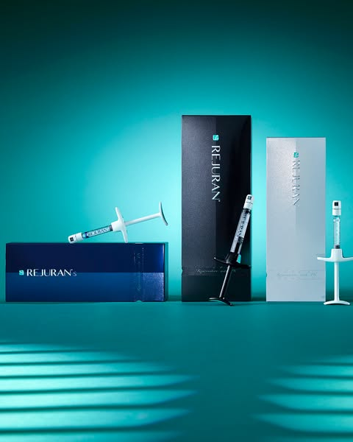

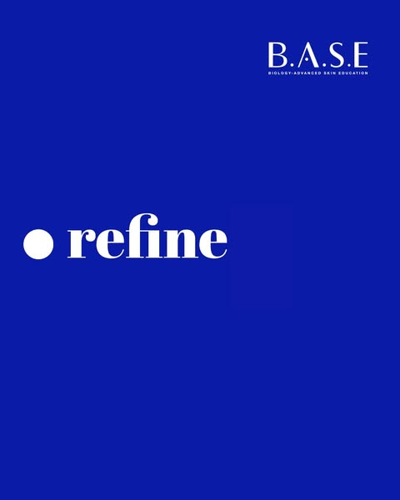
Rejuran : lancement et formation.
Dans le corpus France, la catégorie PN se lit surtout à travers VIVACY.
Présenter la gamme PN
Rencontrer les médecins
Articuler les produits
Une introduction produit qui fait émerger Rejuran dans le portefeuille.
Rejuran Tour : une même créa reprise sur plusieurs annonces.
Rejuran et STYLAGE : un discours de complémentarité et d’harmonie.
Le territoire est la qualité de peau, porté par les experts, les événements et la gamme de produits.
Sources : Meta IDs 1841242313260448, 4498720490398408, 2513590082436191 ; page vivacy.nl/fr/lancement-rejuran/.
Notes:
Meta IDs 1841242313260448, 4498720490398408, 2513590082436191 ; page vivacy.nl/fr/lancement-rejuran/.
Période : 01/01/2026 au 12/10/2026. Statut actif au 13/10/2026.
Modèle visuel : PDF FILLMED x Horizon fourni par Arthur, textes reconstruits en objets natifs.
Le territoire est la qualité de peau, porté par les experts, les événements et la gamme de produits.
Annonce : https://www.facebook.com/ads/library/?id=1841242313260448
Média : https://scontent-cdg6-1.xx.fbcdn.net/v/t39.35426-6/619289301_1950895402170068_725688160397596013_n.jpg?stp=dst-jpg_s600x600_tt6&_nc_cat=105&ccb=1-7&_nc_sid=c53f8f&_nc_ohc=bPuPMu66q28Q7kNvwHszMF0&_nc_oc=Adrh3h0VHE02X6qKbet0y4DilxQo8iwXI6EWWO7fjydaB95dgJzhfTimzd4krQ78ZzuCoEj1vLH--OZgzKbNX8Rg&_nc_zt=14&_nc_ht=scontent-cdg6-1.xx&_nc_gid=jdHuMcI0p_r0js-p2LHwFQ&_nc_ss=7b2a8&oh=00_AQP6hmXuqnyNjuzY7pH_nikT-s8fgj5UgMhJR8uYRYUAng&oe=6AD454A9
Annonce : https://www.facebook.com/ads/library/?id=4498720490398408
Média : https://medias.trendtrack.io/facebook/image/2f0b34e7bb9eeabe36e399fbd06f6c45f3f0b5a5883ae070a81564fb90838766.jpg
Annonce : https://www.facebook.com/ads/library/?id=2513590082436191
Média : https://scontent-cdg4-2.xx.fbcdn.net/v/t39.35426-6/707427207_2052254641995303_7378651669092975408_n.jpg?stp=dst-jpg_s600x600_tt6&_nc_cat=109&ccb=1-7&_nc_sid=c53f8f&_nc_ohc=cXnehqsbevUQ7kNvwFmPfIG&_nc_oc=AdowHFXwz1KAm7KjQR1qSsuZRX2-EcpvN0nC-DDG1IIEKQep9orgVCUFFCCeCrlS_OL5yz39INIk4rega_QVgu-Y&_nc_zt=14&_nc_ht=scontent-cdg4-2.xx&_nc_gid=jdHuMcI0p_r0js-p2LHwFQ&_nc_ss=7b2a8&oh=00_AQOP0C6EX-2ByLV_VkL4enhm-gu0hi3x-IHWhKfqjAoZRg&oe=6AD44428

Slide 8
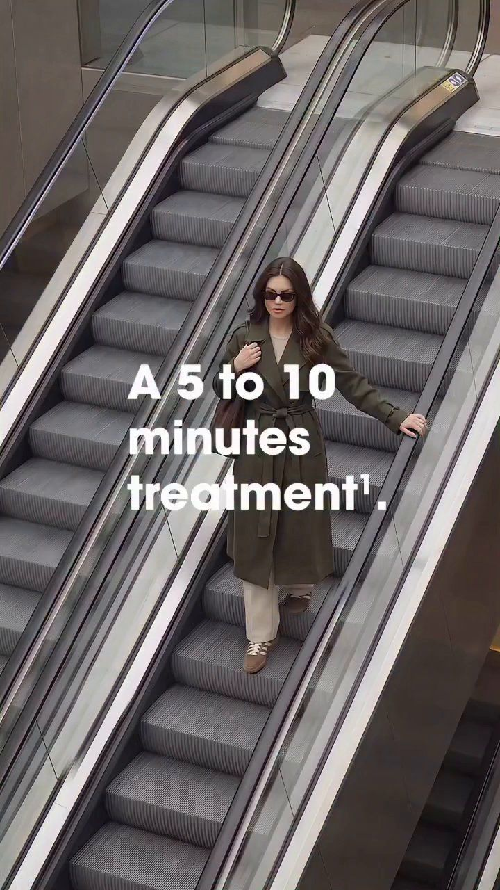


Teoxane : rendre le traitement concret.
babyGLOW traduit le skinbooster en usages compréhensibles par le grand public.
Une procédure courte
Rassurer avec une experte
Un bénéfice visible
La créa met en scène la facilité d’intégration dans la routine.
Une médecin répond aux inquiétudes autour des injections.
Un territoire d’éclat et de confiance, avec un format vidéo court.
Éclat, confiance et praticité structurent les créas. Ces promesses appartiennent à la marque observée.
Sources : Meta IDs 2145774166015720, 2687375961637628, 3635812979907471 ; teoxane.fr/fr/page/baby-glow-because-confidence-looks-like-this.
Notes:
Meta IDs 2145774166015720, 2687375961637628, 3635812979907471 ; teoxane.fr/fr/page/baby-glow-because-confidence-looks-like-this.
Période : 01/01/2026 au 12/10/2026. Statut actif au 13/10/2026.
Modèle visuel : PDF FILLMED x Horizon fourni par Arthur, textes reconstruits en objets natifs.
Éclat, confiance et praticité structurent les créas. Ces promesses appartiennent à la marque observée.
Annonce : https://www.facebook.com/ads/library/?id=2145774166015720
Média : https://medias.trendtrack.io/facebook/video/91852f8d8ab14f3825af985125d331c9890ac40fe4f5aea17ff79c995d243dc8.mp4
Annonce : https://www.facebook.com/ads/library/?id=2687375961637628
Média : https://medias.trendtrack.io/facebook/video/31a746464e526c67960352c44c35d4d4ff5b9a476a40ecc7e155c8f9d3bb045a.mp4
Annonce : https://www.facebook.com/ads/library/?id=3635812979907471
Média : https://medias.trendtrack.io/facebook/video/b2d91952468bd23d45af28d56acaff57e7e76690c040c114d7835993c5e80052.mp4

Slide 9


Teoxane France : un relais B2B.
18 identifiants documentés sont associés à 2 créas de webinaire.
Une invitation claire
Expert identifié
Sujet : babyGLOW
Durée de la formation annoncée
Action : inscription
16 annonces indexées sur 18 :
reach collectif 10 062
spends estimés ≈90 €
Le CTA devient une inscription à une formation. La date événement du texte mérite un contrôle avant reprise.
Sources : Meta IDs 1349169060729270, 1778199266958409 ; collations TT 1348926934061689 et 1444026514439854.
Notes:
Meta IDs 1349169060729270, 1778199266958409 ; collations TT 1348926934061689 et 1444026514439854.
Période : 01/01/2026 au 12/10/2026. Statut actif au 13/10/2026.
Modèle visuel : PDF FILLMED x Horizon fourni par Arthur, textes reconstruits en objets natifs.
Le CTA devient une inscription à une formation. La date événement du texte mérite un contrôle avant reprise.
Ciblage Trendtrack uniquement FR pour les deux collations, diffusions de juin-juillet 2026. Reach non dédupliqué entre créas. Texte mentionne mardi 8 juillet : le 08/07/2026 est mercredi. Ne pas transformer la date publicitaire en date d’événement confirmée.

Slide 10
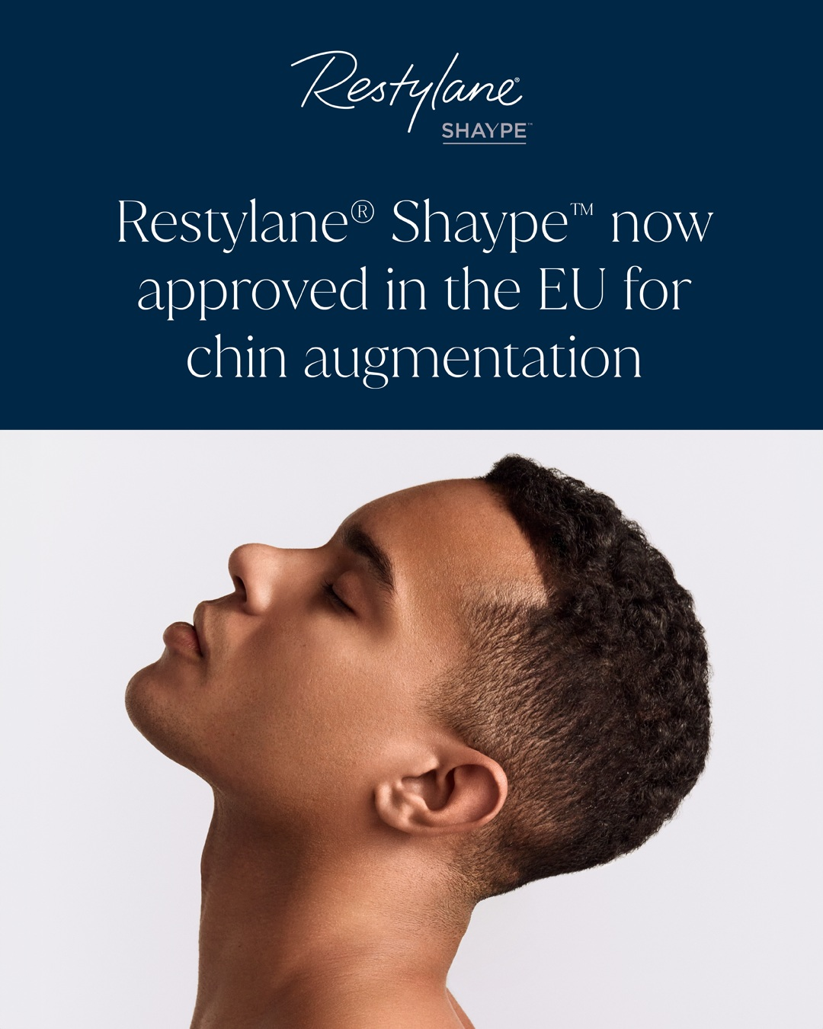
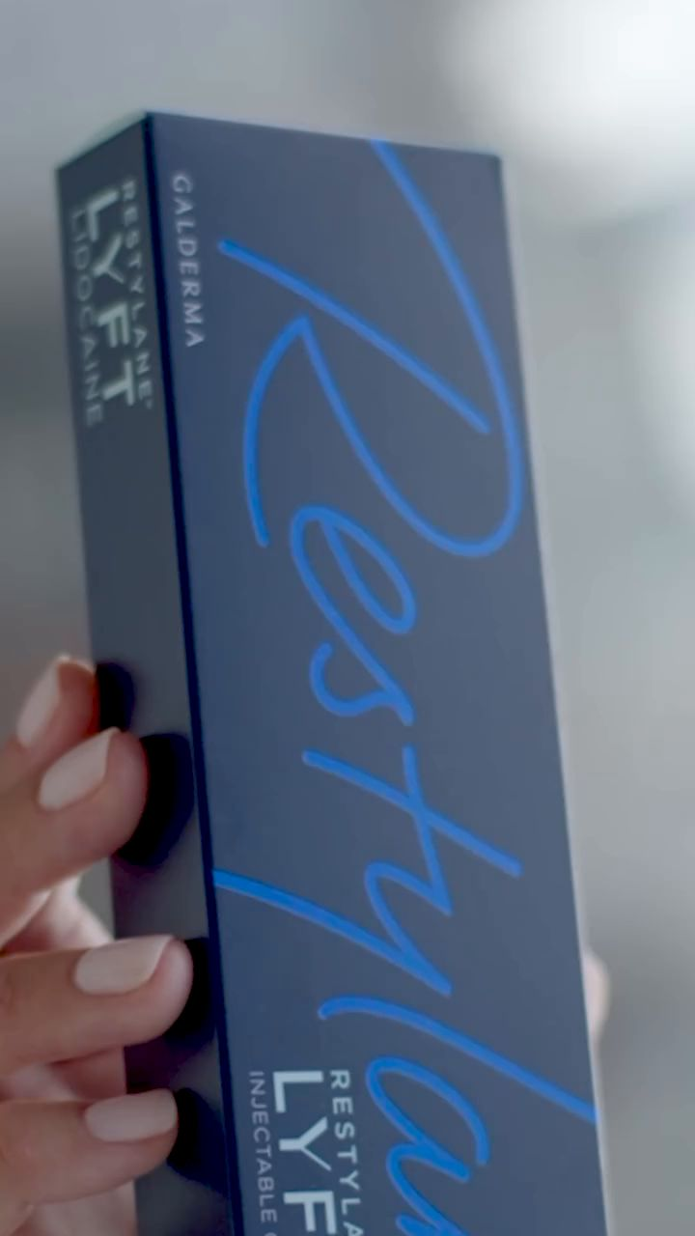
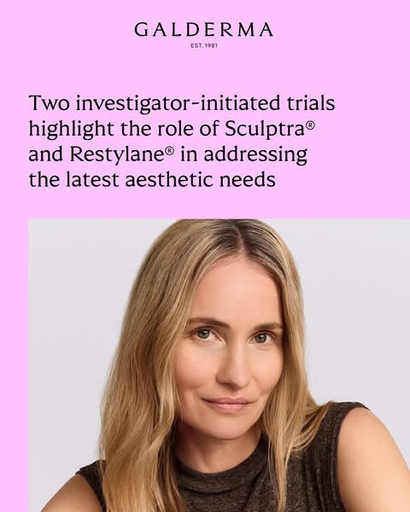
Galderma : science et innovation.
La page globale diffuse aussi en France, au-delà des seules pages locales.
Innovation Restylane
La profondeur de la marque
Nouveaux besoins patients
Une annonce d’approbation européenne autour de Shaype.
30 ans de Restylane : un territoire de science et de confiance.
Données sur les changements liés à la ménopause et à la perte de poids.
Le produit, les données et la communauté médicale construisent le discours de laboratoire.
Sources : Meta IDs 1348982120680895, 1675513617497226, 2939063616298791 ; galderma.com et galdermaaesthetics.com/fr/.
Notes:
Meta IDs 1348982120680895, 1675513617497226, 2939063616298791 ; galderma.com et galdermaaesthetics.com/fr/.
Période : 01/01/2026 au 12/10/2026. Statut actif au 13/10/2026.
Modèle visuel : PDF FILLMED x Horizon fourni par Arthur, textes reconstruits en objets natifs.
Le produit, les données et la communauté médicale construisent le discours de laboratoire.
Annonce : https://www.facebook.com/ads/library/?id=1348982120680895
Média : https://medias.trendtrack.io/facebook/image/cfa832fa3cd529c2b2bffe7d5d3e6d1eebca8f9f76cccd16bb03d9bc3de2c055.jpg
Annonce : https://www.facebook.com/ads/library/?id=1675513617497226
Média : https://medias.trendtrack.io/facebook/video/08a49fdf14f7ab6beda723f5223ee4b850a5b5898c89d9d4e4e43003b256e24a.mp4
Annonce : https://www.facebook.com/ads/library/?id=2939063616298791
Média : https://scontent-cdg4-1.xx.fbcdn.net/v/t39.35426-6/666722355_2080310309418746_5977488292449903044_n.jpg?stp=dst-jpg_s600x600_tt6&_nc_cat=104&ccb=1-7&_nc_sid=c53f8f&_nc_ohc=Tnkhow3ZPpYQ7kNvwHLD928&_nc_oc=AdoezNaySCFJkw7i699buGqUbVBDMnMZZfaAFfhAdq5ePntxvGaqGyPDnJ9o4QEYcOMghpv3WfCfE7TKeRt1CvLc&_nc_zt=14&_nc_ht=scontent-cdg4-1.xx&_nc_gid=2bhz4CseCYHiTYq9RB6tHA&_nc_ss=7b2a8&oh=00_AQMgW-Rg3vKhwtij7_BAn4FcfVOrv7J9AHdDYlRNfT40Hw&oe=6AD4408D

Slide 11
Profhilo et PN : une couverture à lire.
Aucune annonce trouvée sur les pages France contrôlées d’IBSA et Croma.
IBSA / PROFHILO
CROMA / PN
CATÉGORIE PDRN / PN
0 annonce observée
0 sur la page France
Beaucoup de bruit
La page France identifiée doit encore être rattachée à l’ensemble des comptes officiels IBSA. Le site produit reste une source d’analyse.
La page officielle contrôlée ne présente pas d’annonce sur la période. L’accès professionnel du site limite la lecture publique des produits.
Les recherches élargies font ressortir cosmétiques, praticiens et revendeurs. Les résultats Plinest de RM365 sont exclus du benchmark des laboratoires.
L’absence sur une page contrôlée ne permet pas de conclure à l’absence de marché ou de budget du groupe.
Sources : Meta pages IBSA France 108098838505960 et Croma France 800741473460549 ; recherches Trendtrack France 2026.
Notes:
Meta pages IBSA France 108098838505960 et Croma France 800741473460549 ; recherches Trendtrack France 2026.
Période : 01/01/2026 au 12/10/2026. Statut actif au 13/10/2026.
Modèle visuel : PDF FILLMED x Horizon fourni par Arthur, textes reconstruits en objets natifs.
L’absence sur une page contrôlée ne permet pas de conclure à l’absence de marché ou de budget du groupe.

Slide 12
Le reach France doit être isolé.
Échantillon vérifié dans les cellules pays / âge / genre de Meta.
Ensemble vérifié | Périmètre | Reach France
VIVACY : 6 annonces | Juillet à septembre 2026 | 234 327
Dont Rejuran Tour : 2 ads | Même visuel ; 04–12/09 et 07–13/09 | 40 598
Galderma : Restylane Shaype | 1 annonce ; 11 au 25 août | 10 475
Teoxane France / webinaire | 2 collations TT ; 16 ads indexées sur 18 | 10 062
Reach non dédupliqué entre annonces ou regroupements. Sous-ensemble France, pas total annuel.
Ces valeurs France concernent des annonces identifiées. Elles ne représentent pas le reach annuel des laboratoires.
Sources : Meta Ad Library, relevé du 13/10/2026 : 6 annonces VIVACY terminées ; Galderma 1348982120680895.
Notes:
Meta Ad Library, relevé du 13/10/2026 : 6 annonces VIVACY terminées ; Galderma 1348982120680895.
Période : 01/01/2026 au 12/10/2026. Statut actif au 13/10/2026.
Modèle visuel : PDF FILLMED x Horizon fourni par Arthur, textes reconstruits en objets natifs.
Ces valeurs France concernent des annonces identifiées. Elles ne représentent pas le reach annuel des laboratoires.

Slide 13
Les spends sont des estimations.
Agrégats Trendtrack : comptés une seule fois par regroupement de créa.
Page | Groupes mesurés | Reach collectif | Spends estimés
VIVACY | 45 | 4 764 666 | 42 882 €
Teoxane global | 4 | 3 168 087 | 28 513 €
Teoxane France | 2 | 10 062 | 90 €
Galderma global | 10 | 1 017 885 | 9 161 €
Seul le sous-ensemble Teoxane France est ciblé uniquement FR. Les autres agrégats incluent plusieurs pays et parfois des versions hors corpus.
Ces montants multinationaux et historiques ne sont pas les dépenses France 2026 des laboratoires.
Sources : 61 scans de collations Trendtrack au 13/10/2026 ; CPM observé 9 € / 1 000 de reach, arrondi par groupe.
Notes:
61 scans de collations Trendtrack au 13/10/2026 ; CPM observé 9 € / 1 000 de reach, arrondi par groupe.
Période : 01/01/2026 au 12/10/2026. Statut actif au 13/10/2026.
Modèle visuel : PDF FILLMED x Horizon fourni par Arthur, textes reconstruits en objets natifs.
Ces montants multinationaux et historiques ne sont pas les dépenses France 2026 des laboratoires.

Slide 14
Diffusion ne signifie pas rentabilité.
Les indicateurs publics permettent de voir une poursuite de diffusion et des réemplois.
VERSIONS
REACH RÉCENT
AD RANK
Un signal de réemploi
Une poursuite visible
Un signal incomplet
Une même créa peut être déclinée en plusieurs annonces. Les 47 annonces Teoxane global + France sont regroupées sur 8 créas accessibles.
babyGLOW / routine : +3 227 de reach sur 7j et +5 381 sur 30j, dans la couverture du regroupement Trendtrack. France incluse, autres pays possibles.
Un rang ponctuel est parfois disponible. Sans historique explicite, aucun mouvement fiable n’est affirmé. Le verdict automatique ne suffit pas.
Les conversions, la qualité des leads et le ROI restent absents de ce benchmark concurrentiel.
Sources : Meta statut au 13/10 ; collations Trendtrack 1266304525450567, 1335261128755933 et données de rang disponibles.
Notes:
Meta statut au 13/10 ; collations Trendtrack 1266304525450567, 1335261128755933 et données de rang disponibles.
Période : 01/01/2026 au 12/10/2026. Statut actif au 13/10/2026.
Modèle visuel : PDF FILLMED x Horizon fourni par Arthur, textes reconstruits en objets natifs.
Les conversions, la qualité des leads et le ROI restent absents de ce benchmark concurrentiel.

Slide 15
Les sites prolongent les promesses.
Trois logiques visibles : preuve produit, formation médicale et entrée par besoin patient.
PRODUIT & PREUVE
FORMATION & CONTACT
BESOIN & PÉDAGOGIE
IBSA / Profhilo
VIVACY / Rejuran
Teoxane / Galderma
Fiche produit, packshot, information d’usage et notice. L’action de formation n’est pas dominante dans le bloc public observé.
Programme scientifique, experts et événement. Inscriptions fermées sur la page de lancement : la prochaine action n’est plus disponible.
Éclat, confiance ou régénération guident la navigation. Les pages relient les besoins à une explication produit et à des informations médicales.
Le parcours FILLMED doit rendre la preuve et la prochaine action aussi lisibles que le besoin traité.
Sources : Pages officielles IBSA / Profhilo, VIVACY / Rejuran, Teoxane France / babyGLOW, Galderma France ; audit 13/10/2026.
Notes:
Pages officielles IBSA / Profhilo, VIVACY / Rejuran, Teoxane France / babyGLOW, Galderma France ; audit 13/10/2026.
Période : 01/01/2026 au 12/10/2026. Statut actif au 13/10/2026.
Modèle visuel : PDF FILLMED x Horizon fourni par Arthur, textes reconstruits en objets natifs.
Le parcours FILLMED doit rendre la preuve et la prochaine action aussi lisibles que le besoin traité.

Slide 16
Le CTA doit poursuivre la créa.
Audit public : la présence d’un lien ne prouve pas un parcours de conversion fonctionnel.
Laboratoire | Action observée | Friction / opportunité
VIVACY | Instagram, Academy, contact | Inscription lancement fermée ; login Academy
Teoxane | Webinaire ; FAQ ; parcours clinique | Page injectable dans une navigation cosmétique
Galderma | Pages par besoin ; contact en footer | Action B2B peu dominante sur l’accueil public
IBSA / Croma | Produit ou espace professionnel | CTA de formation peu visible / accès protégé
Pour le B2B FILLMED : une landing page en français, un bénéfice professionnel et une action unique.
Sources : Audit public 13/10/2026 : VIVACY Academy / lancement Rejuran ; teoxane.fr ; galdermaaesthetics.com/fr ; cromapharma.com/fr/produits.
Notes:
Audit public 13/10/2026 : VIVACY Academy / lancement Rejuran ; teoxane.fr ; galdermaaesthetics.com/fr ; cromapharma.com/fr/produits.
Période : 01/01/2026 au 12/10/2026. Statut actif au 13/10/2026.
Modèle visuel : PDF FILLMED x Horizon fourni par Arthur, textes reconstruits en objets natifs.
Pour le B2B FILLMED : une landing page en français, un bénéfice professionnel et une action unique.

Slide 17
Trois priorités pour FILLMED.
Des hypothèses de tests créatifs, appuyées sur le corpus et la fiche client.
01 · EXPLIQUER
02 · PROUVER
03 · CONVERTIR
Un besoin, un choix
Montrer la science
Un parcours praticien
Un médecin expose la logique de choix autour de la qualité de peau. Distinguer les produits et leurs arguments documentés.
Rendre une preuve concrète : formulation, expertise, formation ou protocole. Sourcer chaque affirmation pour le produit concerné.
Faire suivre la créa d’une landing page en français : demande de formation ou contact représentant. Mesurer la qualification des leads.
Le choix du territoire doit être évalué avec les leads B2B qualifiés, pas avec le reach concurrentiel seul.
Sources : Fiche client FILLMED 12/10/2026 ; analyse éditoriale du corpus France 2026.
Notes:
Fiche client FILLMED 12/10/2026 ; analyse éditoriale du corpus France 2026.
Période : 01/01/2026 au 12/10/2026. Statut actif au 13/10/2026.
Modèle visuel : PDF FILLMED x Horizon fourni par Arthur, textes reconstruits en objets natifs.
Le choix du territoire doit être évalué avec les leads B2B qualifiés, pas avec le reach concurrentiel seul.

Slide 18
Trois concepts à tester.
Pistes de production ; aucune performance prédite ou garantie.
NCTF / QUALITÉ DE PEAU
ART FILLER / CHOIX
JUVELOOK / LENISNA
« Par où commencer ? »
Une logique d’indication
Une science accessible
Une question praticien, une réponse experte, une preuve sourcée. Vidéo courte et carousel explicatif. CTA : découvrir la formation.
Un besoin clinique, une explication simple de la gamme, une ressource professionnelle. Éviter les comparaisons non documentées.
Clarifier la composition et le rôle du produit à partir des documents validés. Ne pas extrapoler les résultats d’études animales à l’humain.
Les mentions médicales et les preuves sont à valider avant diffusion. Un même concept peut couvrir plusieurs formats.
Sources : Hypothèses éditoriales Horizon ; contraintes de marque de la fiche client FILLMED.
Notes:
Hypothèses éditoriales Horizon ; contraintes de marque de la fiche client FILLMED.
Période : 01/01/2026 au 12/10/2026. Statut actif au 13/10/2026.
Modèle visuel : PDF FILLMED x Horizon fourni par Arthur, textes reconstruits en objets natifs.
Les mentions médicales et les preuves sont à valider avant diffusion. Un même concept peut couvrir plusieurs formats.

Slide 19
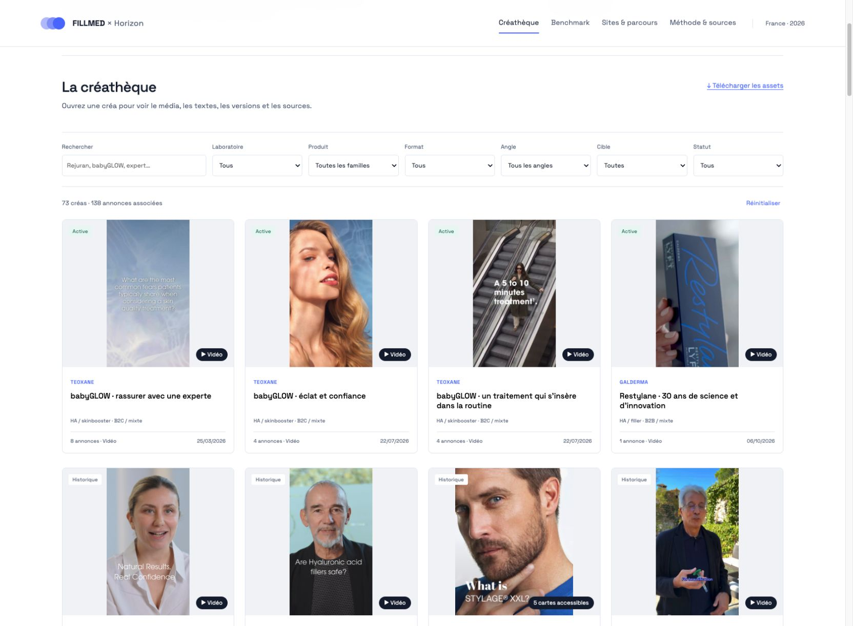
La créathèque est exploitable.
Médias, textes, versions, landing pages et sources sont réunis dans une fiche.
73 créas
Images, vidéos et carousels
Filtres et recherche
Fiche média et textes
Sources Meta / Trendtrack
Téléchargements
Le site sert de référence de production et de lecture. Les données sont datées au 13 octobre 2026.
Ouvrir la créathèque
Sources : Créathèque FILLMED x Horizon ; fichiers média récupérés et manifeste de provenance.
Notes:
Créathèque FILLMED x Horizon ; fichiers média récupérés et manifeste de provenance.
Période : 01/01/2026 au 12/10/2026. Statut actif au 13/10/2026.
Modèle visuel : PDF FILLMED x Horizon fourni par Arthur, textes reconstruits en objets natifs.
Le site sert de référence de production et de lecture. Les données sont datées au 13 octobre 2026.

Slide 20
Données disponibles · 1/2
Les données créatives et les dates sont contrôlables dans les sources.
Donnée | Ce qui est récupéré | Limite
Nombre de publicités | 138 IDs Meta : 111 débuts de diffusion en 2026 et 13 annonces actives au 13/10. | Corpus documenté, pas tous les comptes français. Les compteurs Meta sont approximatifs.
Créas / visuels | 73 créas regroupées ; versions associées et formats conservés. | Une publicité ≠ un visuel unique. Groupes Meta puis média/hash si récupéré.
Images / vidéos | URL sources, miniatures, médias et cartes carousel accessibles. | Disponibilité variable. Un carousel accessible peut être incomplet.
Dates / durée | Début et fin Meta ; première / dernière observation Trendtrack ; statut. | Fin d’observation Trendtrack ≠ fin réelle de diffusion Meta.
Textes / CTA | Textes publics Meta, CTA et transcriptions lorsqu’elles sont disponibles. | Les angles et cibles sont notre analyse. Les textes manquants restent ND.
La créa, ses versions et sa période doivent rester trois notions distinctes.
Sources : Meta Ad Library ; Trendtrack ; manifeste des médias et analyse éditoriale.
Notes:
Meta Ad Library ; Trendtrack ; manifeste des médias et analyse éditoriale.
Période : 01/01/2026 au 12/10/2026. Statut actif au 13/10/2026.
Modèle visuel : PDF FILLMED x Horizon fourni par Arthur, textes reconstruits en objets natifs.
La créa, ses versions et sa période doivent rester trois notions distinctes.

Slide 21
Données disponibles · 2/2
Les métriques de transparence exigent une lecture du pays, de la période et du regroupement.
Donnée | Ce qui est récupéré | Limite
Landing pages | URL capturées et nombre d’IDs associés. | Une URL générique ou protégée ne permet pas de vérifier tout le parcours.
Reach / audience | Reach collectif Trendtrack, deltas 1/7/30j et ciblage disponibles ; cellules France Meta sur un échantillon. | Pas de déduplication des personnes entre annonces/groupes. Couverture principalement UE/UK ; France annuel souvent non isolable.
Spends Meta | Estimation par regroupement, cohérente avec un CPM de 9 € / 1 000. | Pas les dépenses réelles. Les agrégats multinationaux/historiques ne sont pas un budget France 2026.
Montée en puissance | Versions, durée, croissance du reach, rang disponible. | Indices de diffusion uniquement. Un mouvement de rang nécessite un historique explicite ; aucune preuve de rentabilité.
Une estimation de diffusion ne remplace pas les dépenses du compte, les conversions ou la rentabilité.
Sources : Meta Ad Library, cellules France sur échantillon ; scans de collations Trendtrack ; audit public des sites.
Notes:
Meta Ad Library, cellules France sur échantillon ; scans de collations Trendtrack ; audit public des sites.
Période : 01/01/2026 au 12/10/2026. Statut actif au 13/10/2026.
Modèle visuel : PDF FILLMED x Horizon fourni par Arthur, textes reconstruits en objets natifs.
Une estimation de diffusion ne remplace pas les dépenses du compte, les conversions ou la rentabilité.

Slide 22
Sources et limites de lecture.
Relevé au 13 octobre 2026 ; corpus public et indexé.
Sources principales
Meta Ad Library : filtre France, actif + inactif
Trendtrack : recherche, scans et collations
Sites officiels : IBSA, VIVACY, Croma, Teoxane, Galderma
Fiche client FILLMED : 12 octobre 2026
Couverture
Pages contrôlées et médias accessibles. Pas de recensement exhaustif des comptes français. Pas de résultat de performance ni de budget réel.
Les constats décrivent le corpus observé. Les recommandations sont des hypothèses de travail pour FILLMED.
Sources : Meta Ad Library ; Trendtrack ; sites officiels ; fiche client FILLMED ; modèle PDF fourni par Arthur.
Notes:
Meta Ad Library ; Trendtrack ; sites officiels ; fiche client FILLMED ; modèle PDF fourni par Arthur.
Période : 01/01/2026 au 12/10/2026. Statut actif au 13/10/2026.
Modèle visuel : PDF FILLMED x Horizon fourni par Arthur, textes reconstruits en objets natifs.
Les constats décrivent le corpus observé. Les recommandations sont des hypothèses de travail pour FILLMED.
VIVACY · Meta France 2026 : https://www.facebook.com/ads/library/?active_status=all&ad_type=all&country=FR&is_targeted_country=false&media_type=all&search_type=page&sort_data[mode]=total_impressions&sort_data[direction]=desc&start_date[min]=2026-01-01&start_date[max]=2026-10-13&view_all_page_id=183768048901952
TEOXANE · Meta France 2026 : https://www.facebook.com/ads/library/?active_status=all&ad_type=all&country=FR&is_targeted_country=false&media_type=all&search_type=page&sort_data[mode]=total_impressions&sort_data[direction]=desc&start_date[min]=2026-01-01&start_date[max]=2026-10-13&view_all_page_id=278737048827730
TEOXANE_FR · Meta France 2026 : https://www.facebook.com/ads/library/?active_status=all&ad_type=all&country=FR&is_targeted_country=false&media_type=all&search_type=page&sort_data[mode]=total_impressions&sort_data[direction]=desc&start_date[min]=2026-01-01&start_date[max]=2026-10-13&view_all_page_id=104200139296824
GALDERMA · Meta France 2026 : https://www.facebook.com/ads/library/?active_status=all&ad_type=all&country=FR&is_targeted_country=false&media_type=all&search_type=page&sort_data[mode]=total_impressions&sort_data[direction]=desc&start_date[min]=2026-01-01&start_date[max]=2026-10-13&view_all_page_id=107039091912704
CROMA_FR · Meta France 2026 : https://www.facebook.com/ads/library/?active_status=all&ad_type=all&country=FR&is_targeted_country=false&media_type=all&search_type=page&sort_data[mode]=total_impressions&sort_data[direction]=desc&start_date[min]=2026-01-01&start_date[max]=2026-10-13&view_all_page_id=800741473460549
IBSA_FR · Meta France 2026 : https://www.facebook.com/ads/library/?active_status=all&ad_type=all&country=FR&is_targeted_country=false&media_type=all&search_type=page&sort_data[mode]=total_impressions&sort_data[direction]=desc&start_date[min]=2026-01-01&start_date[max]=2026-10-13&view_all_page_id=108098838505960
Trendtrack · recherche et scans : https://app.trendtrack.io/
Teoxane · expertise babyGLOW : https://www.teoxane.com/fr/newsroom/teoxane-imcas-2026-babyglow

